Slide 1
Игра “Поймай кота”
Выполнено Хохловой Валерией

Slide 2
Актуальность и задача
Задача моего проекта была написать свою версию игры “Поймай кота”, а так же полностью оформить стартовую страничку и конечную, презентацию и пояснительную записку
Сейчас очень многие дети, подростки и взрослые играют в игры. Так почему бы не написать игру, которая будет не просто глупой стрелялкой, а интересной и своеобразной головоломкой.

Slide 3
Реализация
В своем проекте я использовала модуль pygame, разные классы, например класс Board отвечает за реализацию поля. Так же есть и много отдельных функций, например для проверки положения самой кошки, функция для проверки занятости клеток вокруг и тп.
Не менее важен в моей проекте и дизайн самой игры. Я постаралась максимально его оформить в тематической кошачьем стиле.
Из интересного в моем проекте, хочу выделить то, что это не обычный платформер объяснение на который дается у нас в уроке. Так же я немного видоизменила правила изначальной игры, поэтому в моей версии можно не только ставить, но и убирать “заборы” для кошки
В моем проекте есть работа с библиотекой pygame, например реакция на нажатие мышкой, так же работа с изображением(спрайтом) и с изображениями для начала и конца игры. Так же есть работа с большим количеством функций.

Slide 4
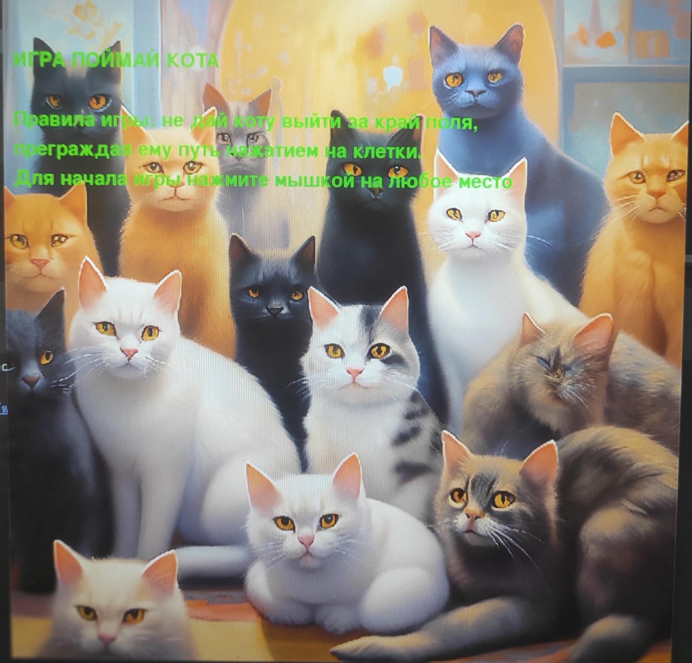
Стартовое окно
Это первое что видит пользователь когда открывает игру. Для того что бы начать саму игру достаточно нажать любую кнопку на клавиатуре или мышкой по экрану

Slide 5
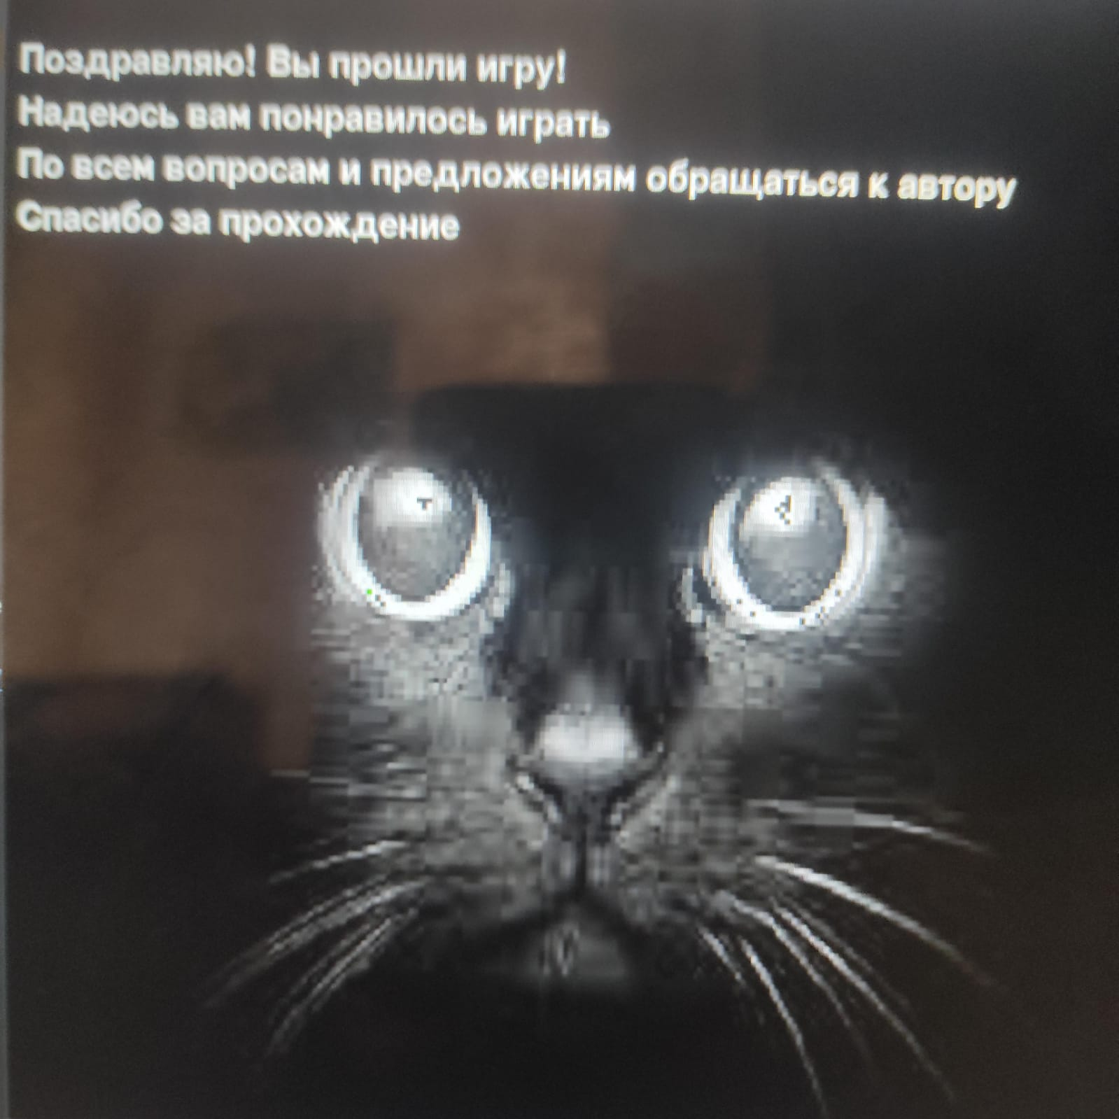
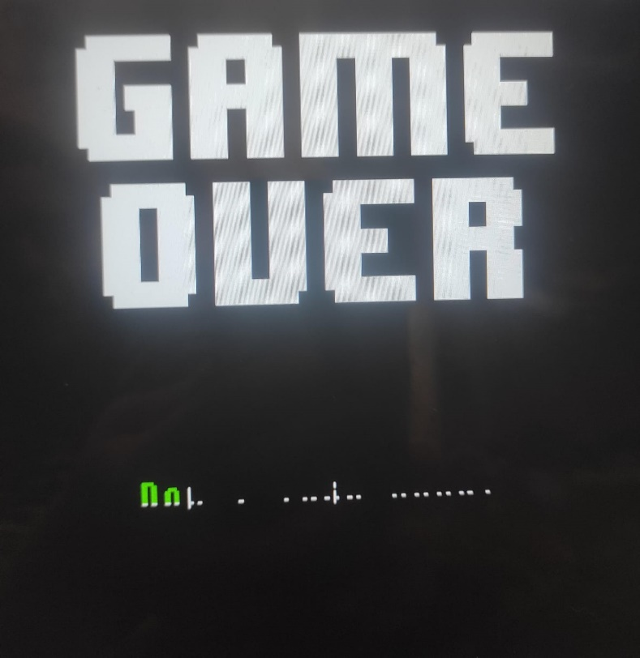
Окна концовок
Окно, которое включается при проигрыше
Окно, которое включается при выигрыше

Slide 6
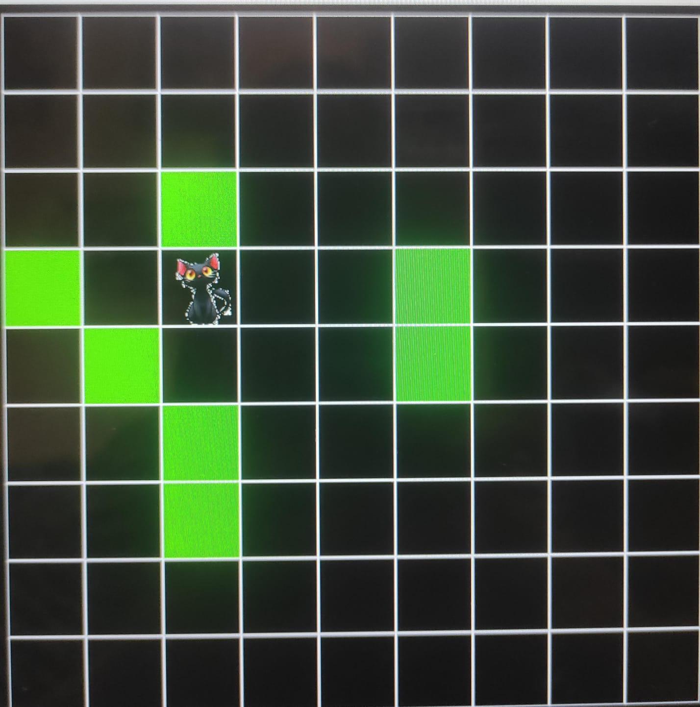
Окно в игре
Окно в игре выглядит вот так. Черный фон с белыми клетками, которые при нажатии становятся зелеными.

Slide 7
Выводы
Меня устроила моя игра, но конечно нет предела совершенству, так что как по мне, в моей игра можно доработать:
Добавить анимацию спрайта при переходе с клетки на клетку
Добавить другие уровни
Усложнить алгоритм действия кошки
Эта работа стала для меня чем то новым. Я давно хотела бы иметь свою собственную игру, и можно сказать исполнила свою маленькую мечту. Да, мое приложение неидеально и может нуждаться в доработках, но я довольна тем, что получила, ведь многое из того , что я планировала сделать, мне удалось реализовать.

